Slide 1
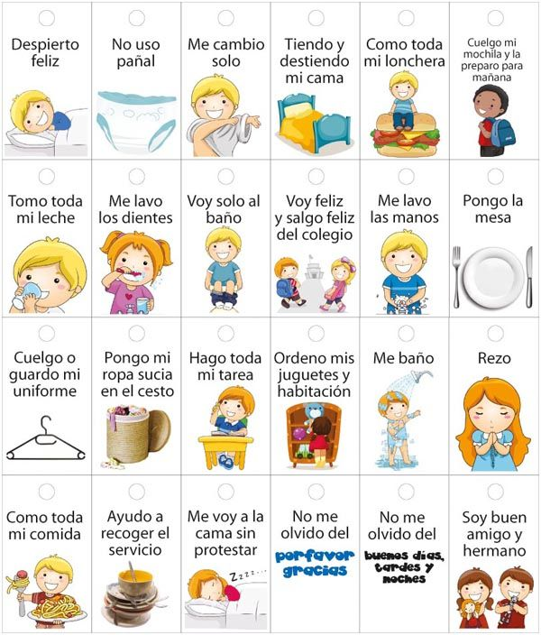
O.A: Retroalimentar el Valor de la Responsabilidad, mediante un PPT.

